Slide 1
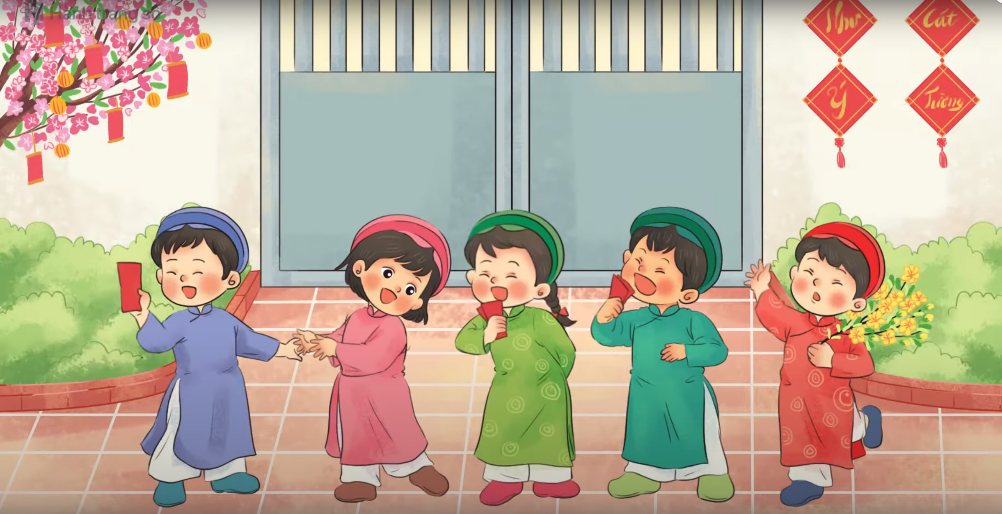
TRÒ CHƠI
NGHE GIAI ĐIỆU ĐÓN TÊN BÀI HÁT
Đáp án
Bài hát: Đón xuân về

Slide 2
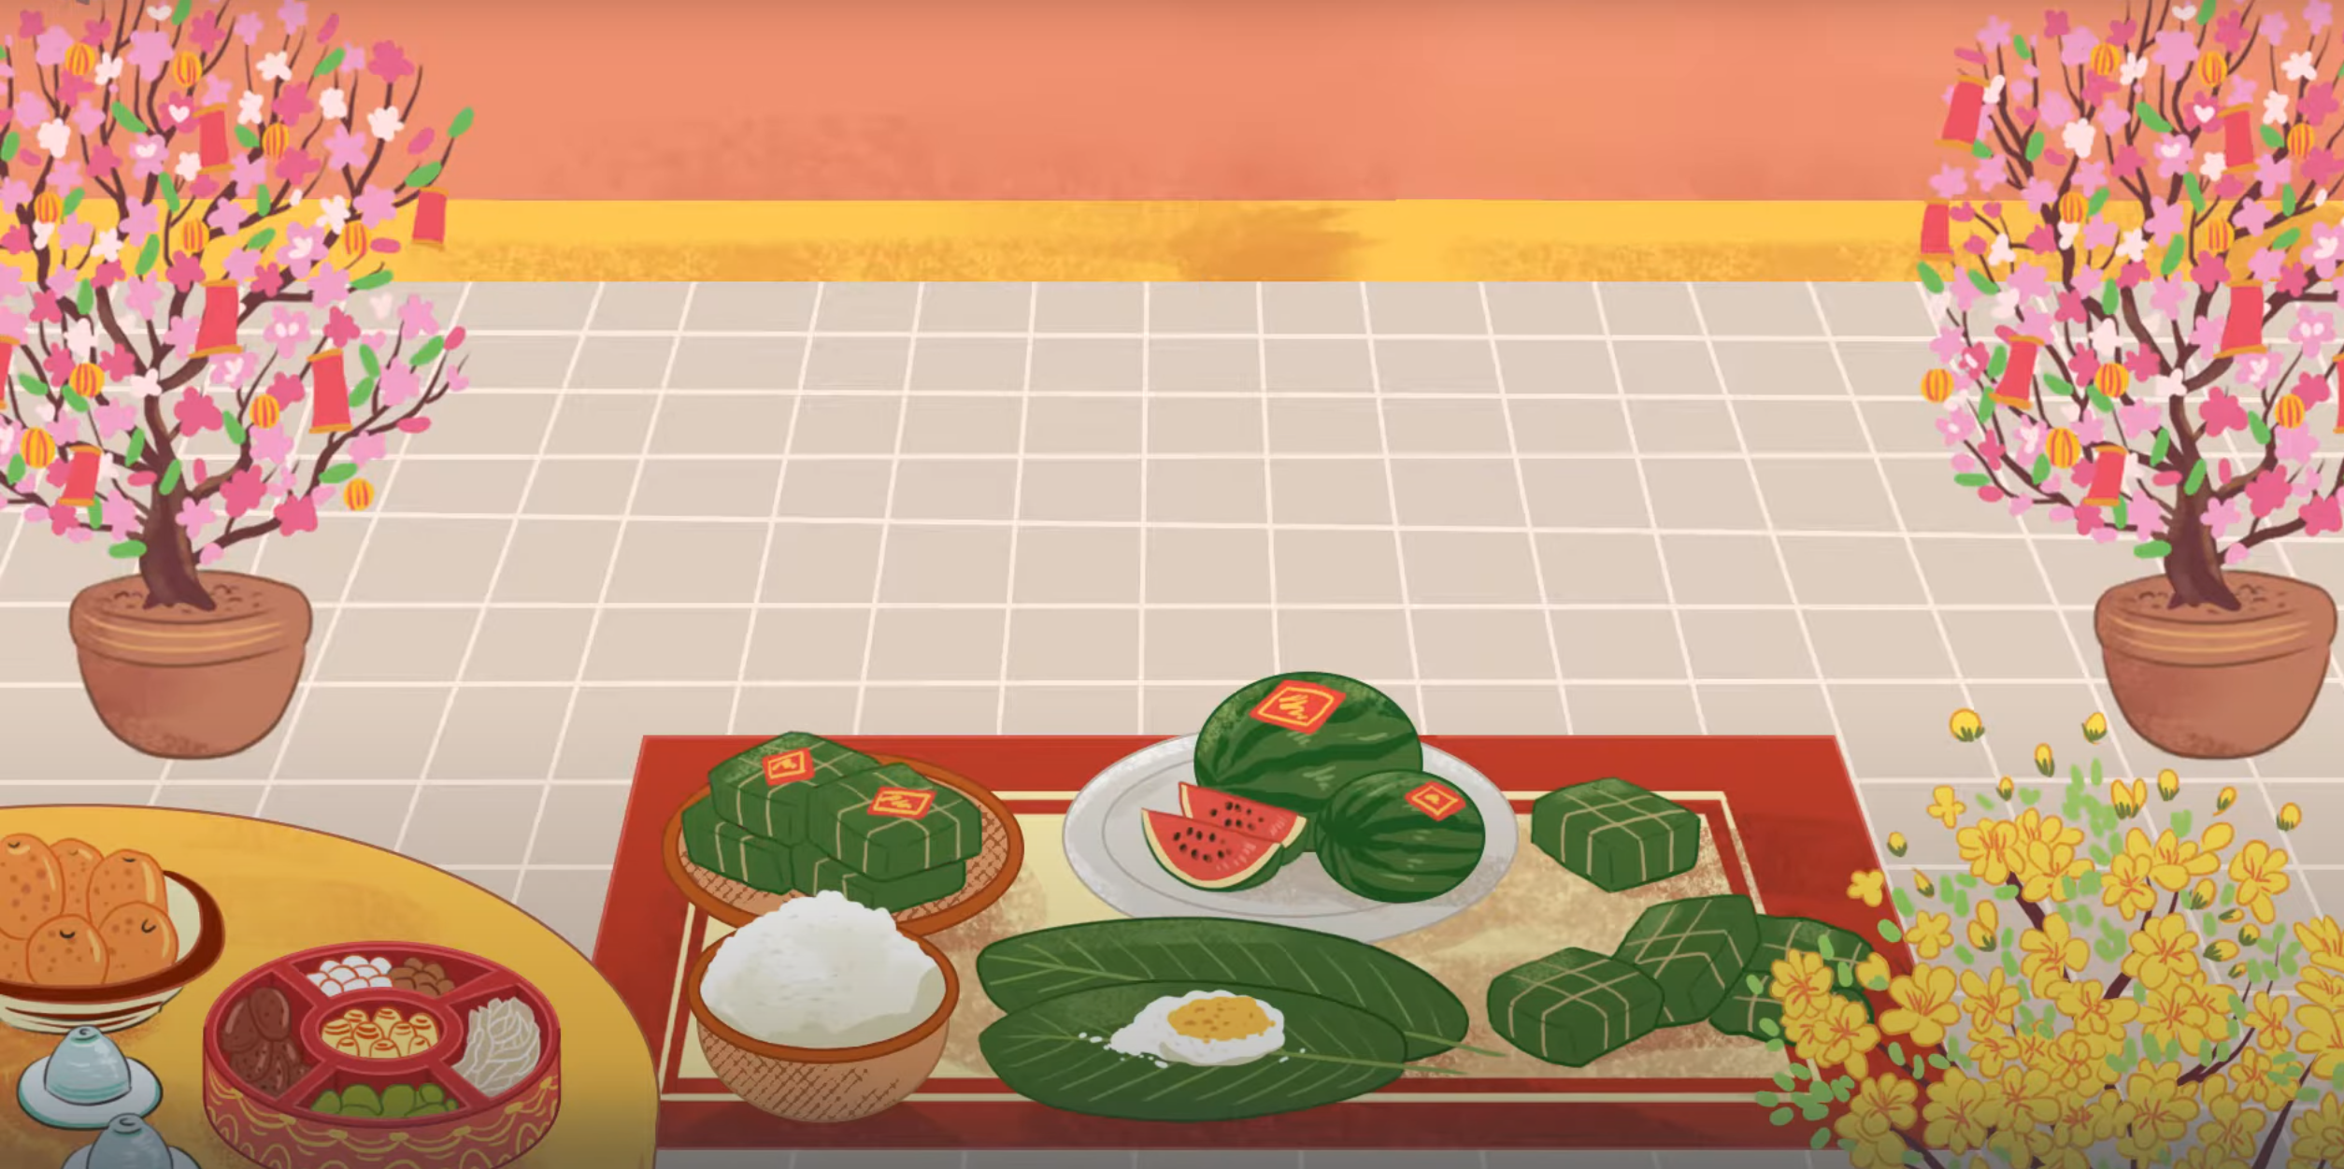
Cây thường đâm trồi nảy lộc vào mùa nào trong năm?
10
Mùa hạ
Mùa xuân
Mùa thu
Notes:
- Click the flower at the top left cornet to go back.

Slide 3
Loài hoa đặc trưng ngày tết là hoa gi?
10
Hoa mận
Hoa đào.
Hoa mơ
Notes:
- Click the flower at the top left cornet to go back.

Slide 4
Bài hát Đón xuân về do ai đặt lời mới?
10
Hoàng Anh
Minh Châu
Hoàng Lòng
Notes:
- Click the flower at the top left cornet to go back.

Slide 5
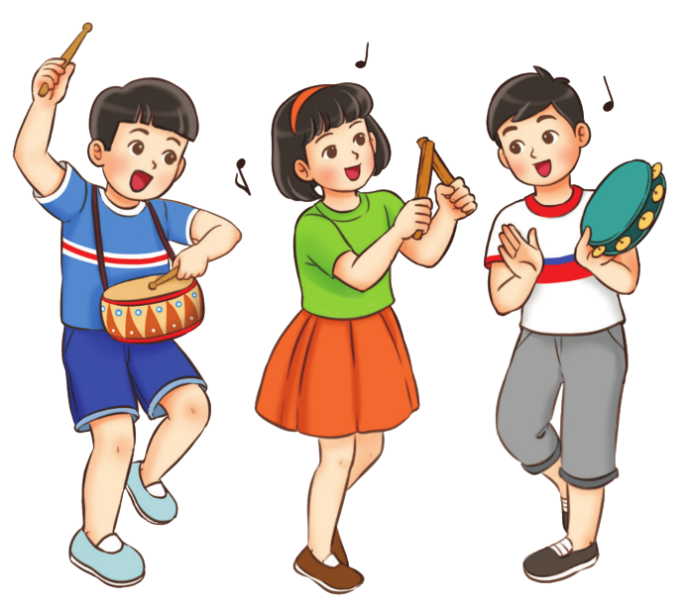
TIẾT 19
ÔN TẬP BÀI HÁT ĐÓN XUÂN VỀ
ĐỌC NHẠC BÀI SỐ 3

Slide 6
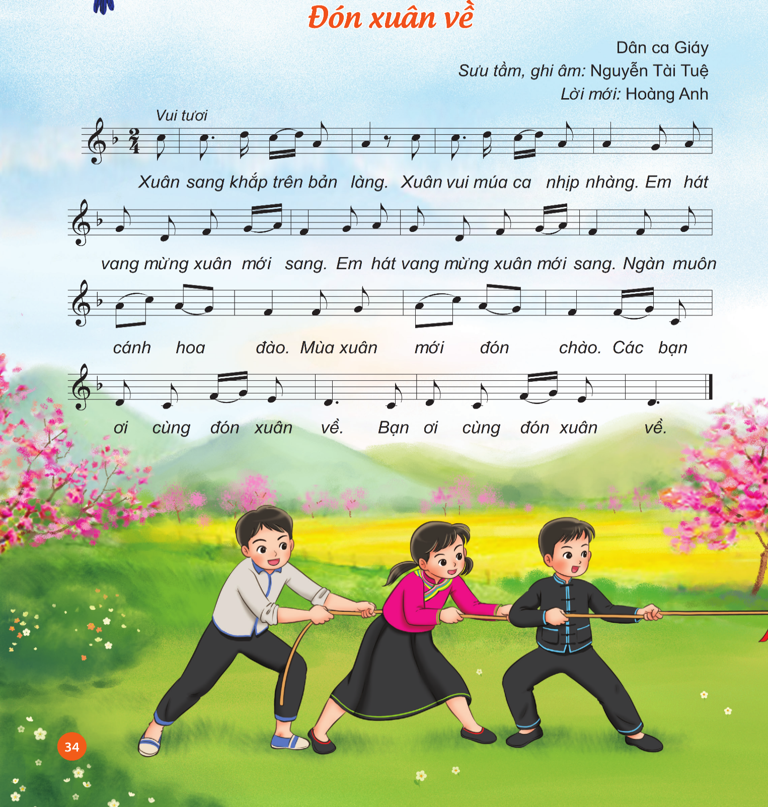
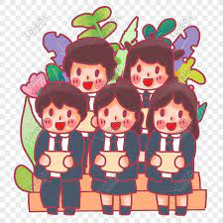
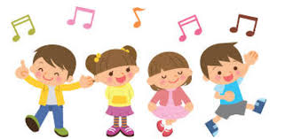
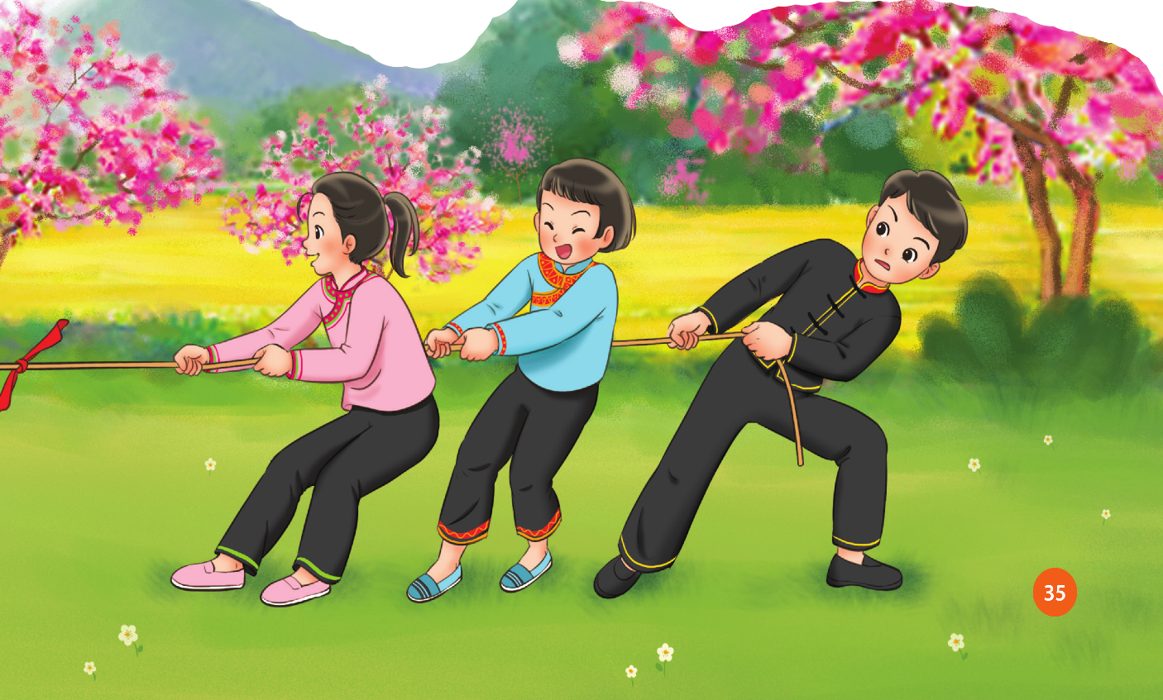

Slide 7
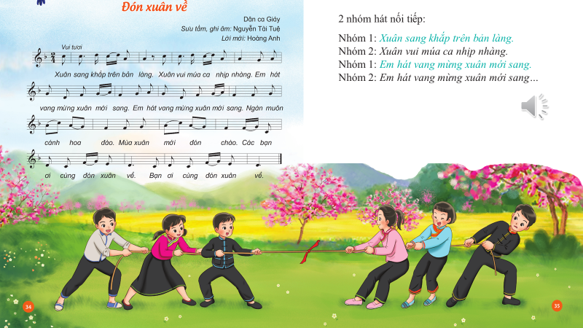

Slide 8
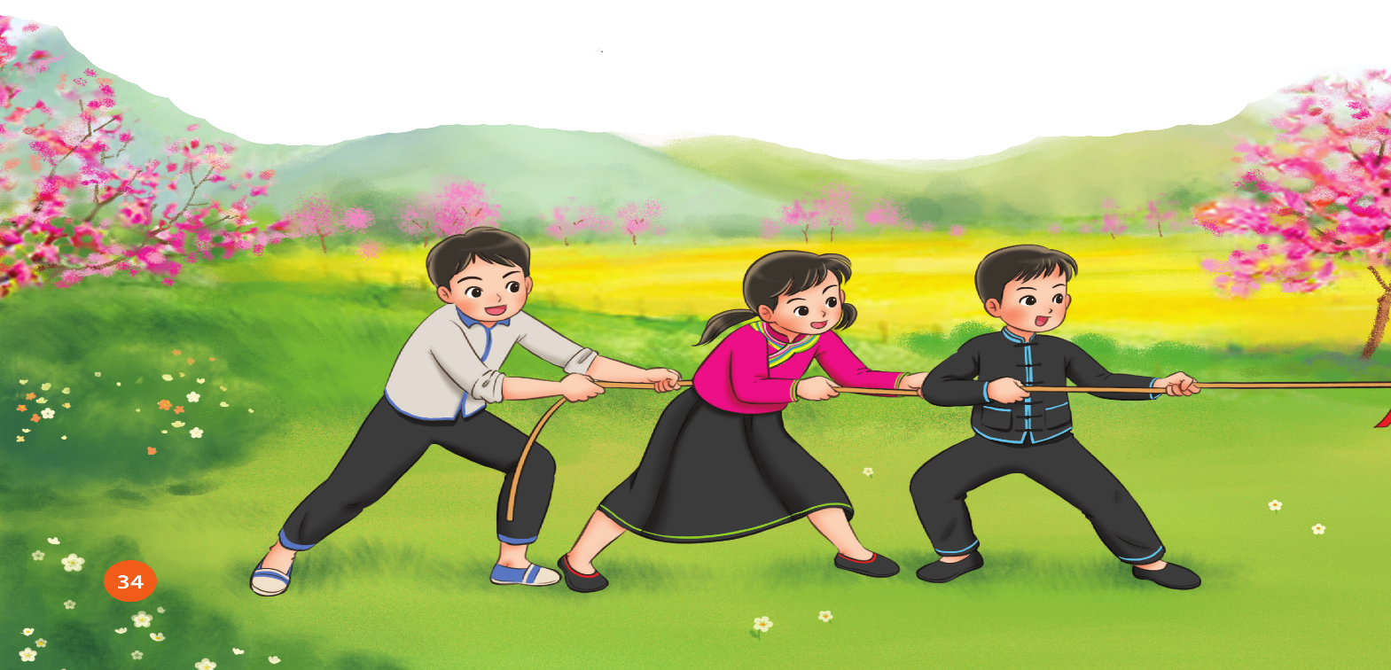
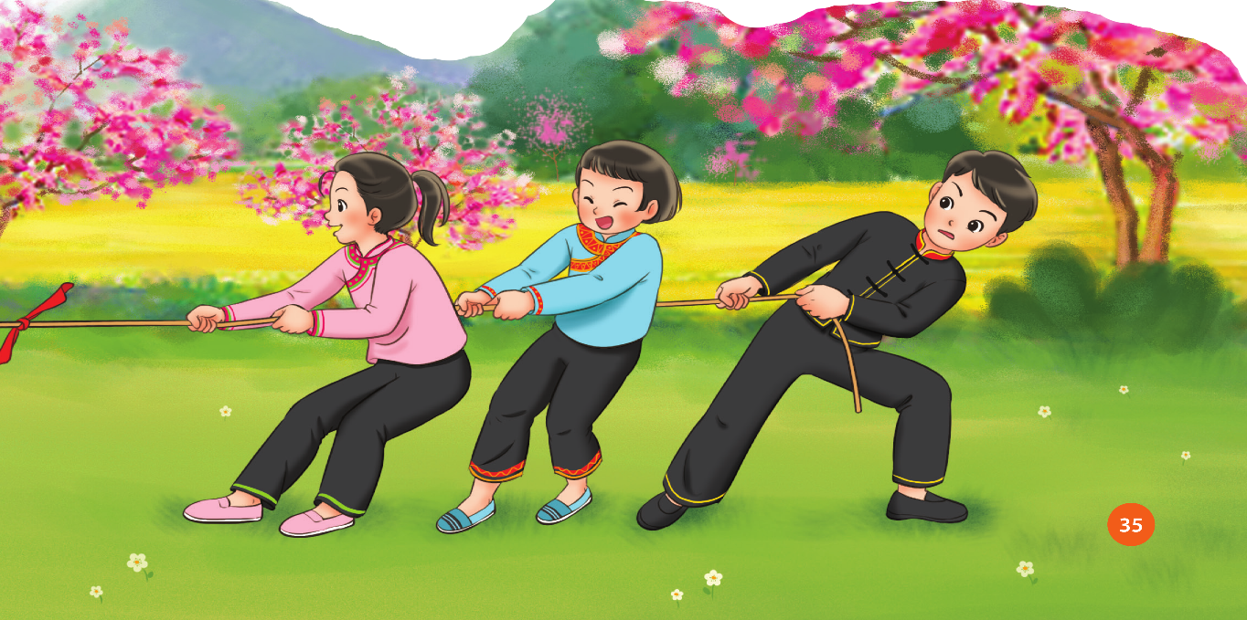
Hát kết hợp gõ nhịp
Xuân sang khắp trên bản làng.
Xuân vui múa ca nhịp nhàng.
Em hát vang mừng xuân mới sang.
Em hát vang mừng xuân mới sang…
Ngàn muôn cánh hoa đào.
Mùa xuân mới đón chào.
Các bạn ơi cùng đón xuân về.
Bạn ơi cùng đón xuân về…

Slide 10
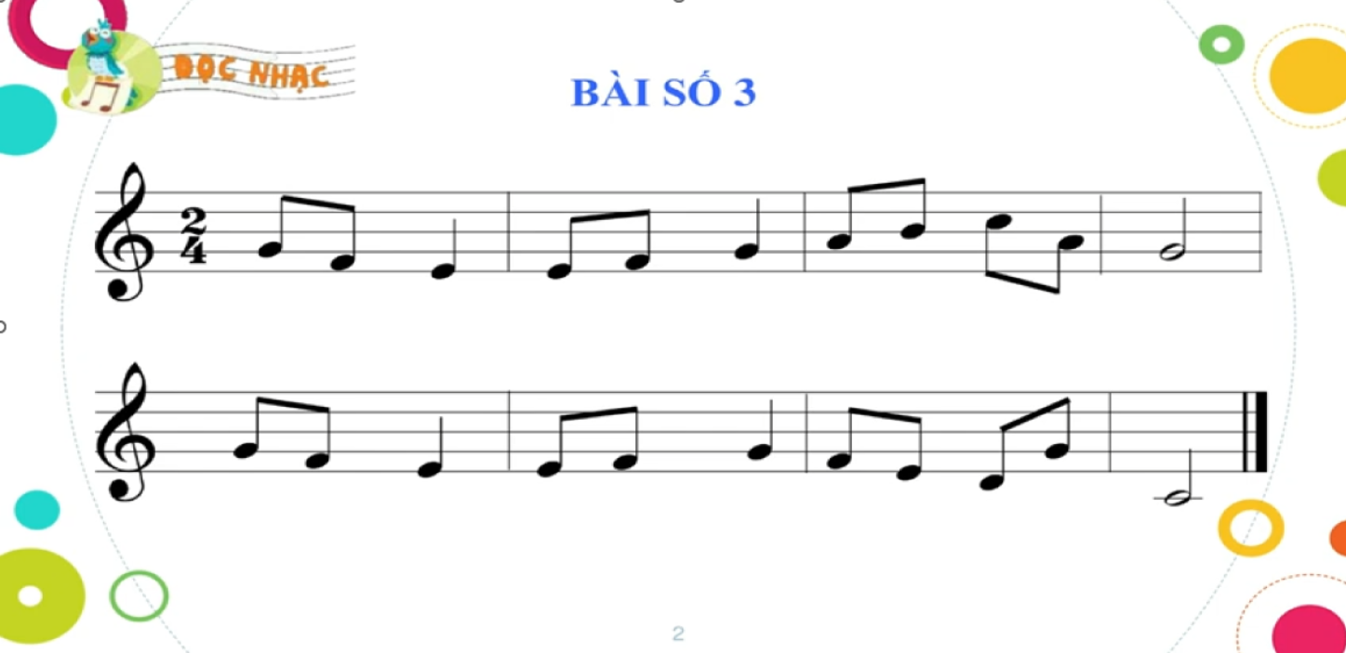
NỘI DUNG ĐỌC NHẠC BÀI SỐ 3
HOẠT ĐỘNG TÌM HIỂU HÌNH THÀNH KIẾN THỨC
Tìm hiểu về bài TĐN
NHỊP 2
4
Hình nốt nhạc:
Nốt đen , nốt trắng, , nốt móc đơn
Tên nốt nhạc: Đô - Rê- Mi- Fa- Sol- La- Si - Đô
Tên nốt nhạc:

Slide 11
Đọc thang âm đô trưởng

Slide 12
NỘI DUNG ĐỌC NHẠC BÀI SỐ 3
HOẠT ĐỘNG TÌM HIỂU HÌNH THÀNH KIẾN THỨC
Luyện tiết tấu của bài

Slide 13
Đọc tên nốt nhạc từng câu
1
2

Slide 14
Đọc cả bài
1
2

Slide 15
Đọc nhạc vỗ tay hoặc gõ đêm theo phách

Slide 16
Đọc theo nhóm

Slide 17
CẢM ƠN THẦY CÔ VÀ CÁC EM

